Slide 1
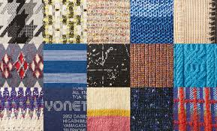
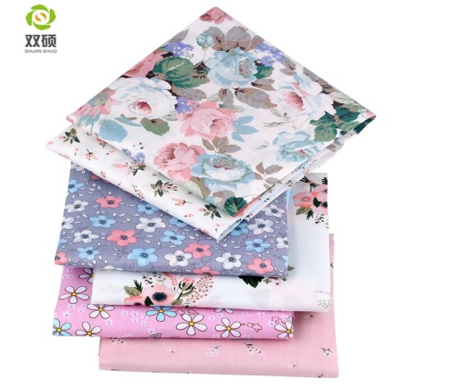
UPORABA BLAGA
Vrste blaga in
namen uporabe

Slide 2
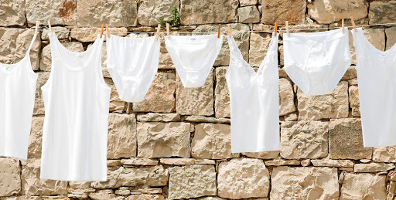
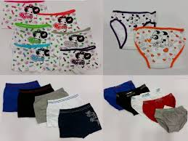
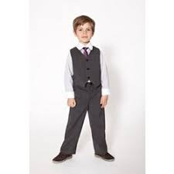
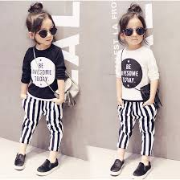
OBLAČILA
Spodnje perilo mora biti vpojno, pralno, zračno in prilagajoče se telesu.
Zgornja oblačila (srajce, bluze, hlače, rute,…) varujejo telo pred mrazom, prepihom in vlago ter ščitijo kožo pred sončnimi žarki.

Slide 3
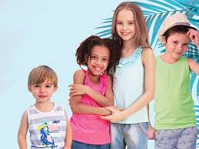
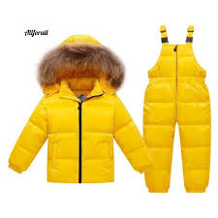
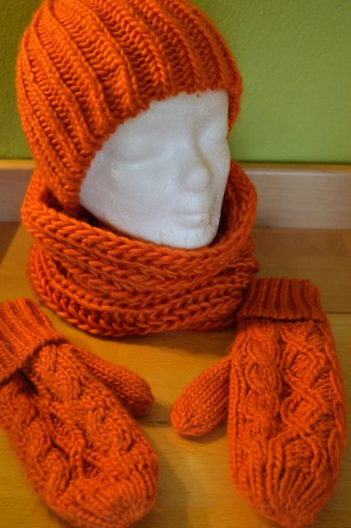
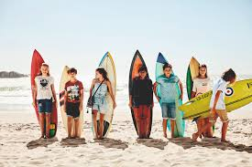
Poletna Zimska

Slide 4
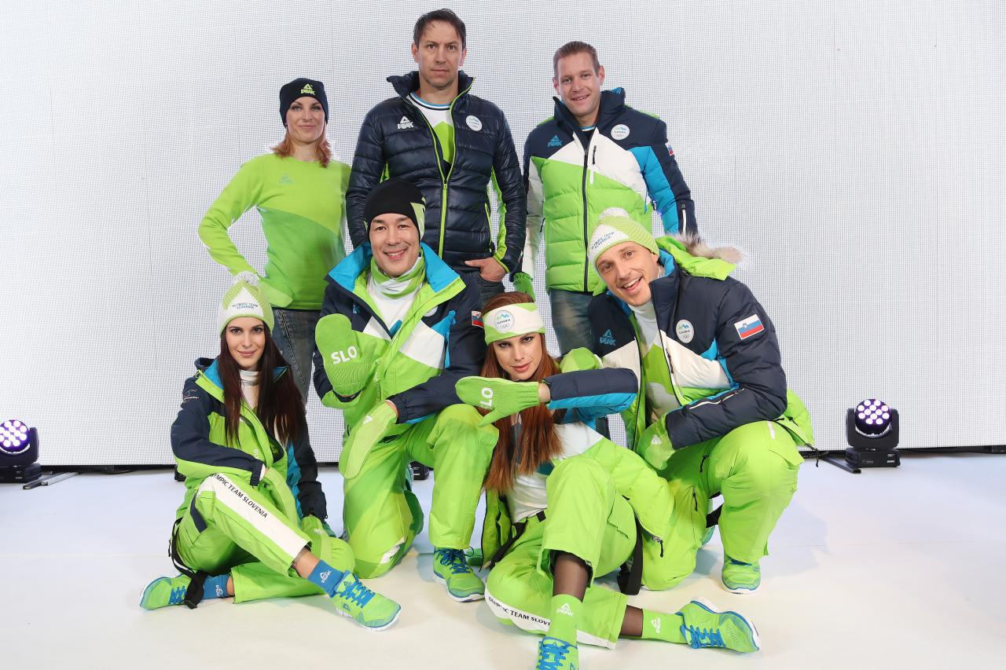
Športna oblačila OBLAČILA ZA ŠPORT IN REKREACIJO OBLAČILA ZA TEKMOVALCE

Slide 5
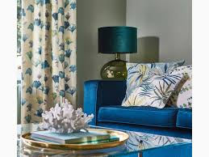
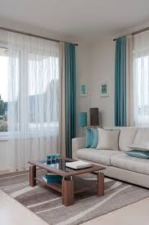
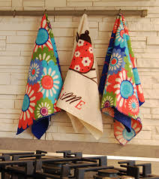
TEKSTILIJE ZA DOM
posteljnina, namizne in kuhinjske tkanine, zavese, preproge

Slide 6
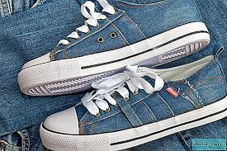
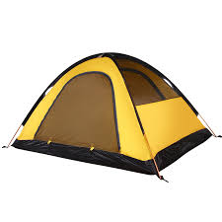
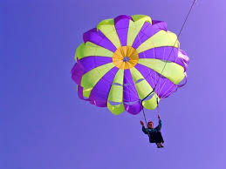
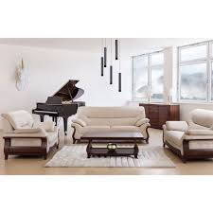
TEKSTILIJE ZA TEHNIČNE NAMENE
Tkanine za čevljarstvo, padala, šotore, prevleke za sedeže itd.

Slide 7
Tvoja naloga
Delovni zvezek za GOS, str. 55:
napiši naslov UPORABA BLAGA,
nato izdelaj miselni vzorec.
Prilepi sličice, ki prikazujejo oblačila in tekstilne izdelke za dom in ob njih napiši njihov namen uporabe.
(sličice najdeš v reklamnih časopisih, prospektih)

